Slide 1
CHỦ ĐỀ 10
CÁC SỐ TRONG PHẠM VI 1000
BÀI 52:
VIẾT SỐ THÀNH TỔNG CÁC TRĂM, CHỤC, ĐƠN VỊ
Tiết 1

Slide 3
MỤC TIÊU
Biết cách viết một số có 3 chữ số thành các trăm, chục, đơn vị.

Slide 4
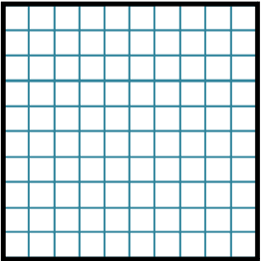
Số 345 gồm
3 trăm, 4 chục, 5 đơn vị
Ta viết: 345 = 300 + 40 + 5
Số 408 gồm
4 trăm, 0 chục, 8 đơn vị
Ta viết: 408 = 400 + 8

Slide 5
Số 670 gồm
6 trăm, 7 chục, 0 đơn vị
Ta viết: 670 = 600 + 70

Slide 7
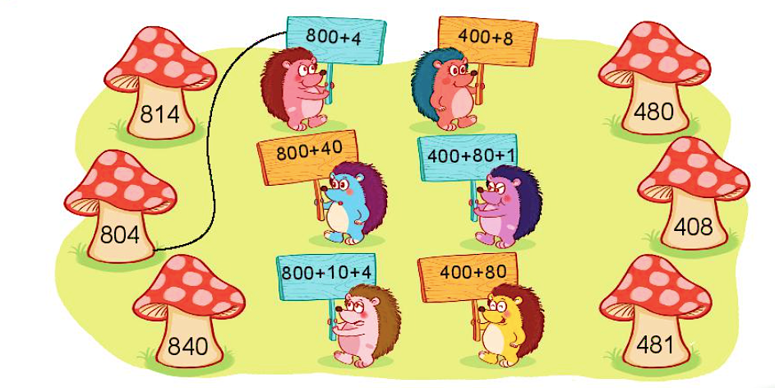
1
Mỗi số được viết thành tổng nào?

Slide 8
2
Viết các số 139, 765, 992, 360, 607 thành tổng.
Mẫu: 123 = 100 + 20 + 3
104 = 100 + 4
450 = 400 + 50
139 = 100 + 30 + 9 360 = 300 + 60
765 = 700 + 60 + 5 607 = 600 + 7
992 = 900 + 90 + 2
x
x
xxx
xxx

Slide 9
3
Sóc nhặt hạt dẻ rồi cất giữ như sau:
Cứ đủ 100 hạt, sóc cho vào 1 giỏ;
Cứ đủ 10 hạt, sóc cho vào 1 túi.
Số ?
a) Hôm qua:
Hôm qua sóc nhặt được 132 hạt dẻ
b) Hôm nay:
Hôm nay sóc nhặt được 213 hạt dẻ
?
213

Slide 10
c) Nếu ngày mai sóc có 310 hạt dẻ thì sóc cần bao nhiêu giỏ và bao nhiêu túi để cất giữ hết số hạt dẻ đó?
310 = 300 + 10
?
?
3
1
→ Nếu có 310 hạt dẻ sóc cần giỏ và túi để cất giữ.

Slide 12
HỌC
CÙNG
NOBITA
Nobita của chúng ta đang gặp phải những câu hỏi khó, các em hãy cùng nhau giúp đỡ cậu chàng hậu đậu trả lời những câu hỏi đó nhé.

Slide 13
Viết số sau thành tổng: 156
156 = 100 + 50 + 6

Slide 14
Viết số sau thành tổng: 189
189 = 100 + 80 + 9

Slide 15
Viết số sau thành tổng: 136
136 = 100 + 30 + 6

Slide 16
CHÀO TẠM BIỆT

